Slide 1


HOME STORIA CONTATTI COME GUSTI ORDINE ONLINE
Dal 1850, la gelateria di Catania
Via Vittorio Emanuele, 131, Catania

Slide 2
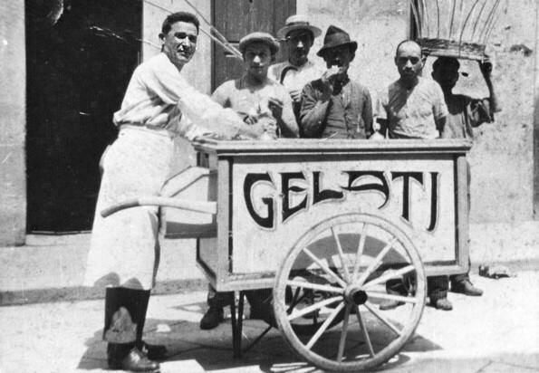
HOME STORIA CONTATTI COME GUSTI ORDINE ONLINE
Nel 1850 nasce la gelateria Sorriso, nata dall’esigenza di rinfrescare il Re Vittorio Emanuele II in visita a Catania.
Da allora la priorità della nostra gelateria è rinfrescare tutti i suoi clienti!
Via Vittorio Emanuele, 131, Catania

Slide 3
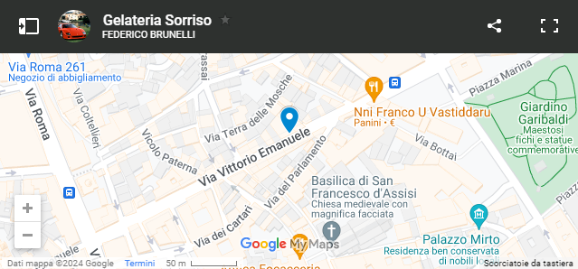
HOME STORIA CONTATTI COME GUSTI ORDINE ONLINE
Telefono: 095 1234567
Mail: gelateria.sorriso@mail.it
Indirizzo: Via Vittorio Emanuele, 131, Catania (CT)
Via Vittorio Emanuele, 131, Catania

Slide 4
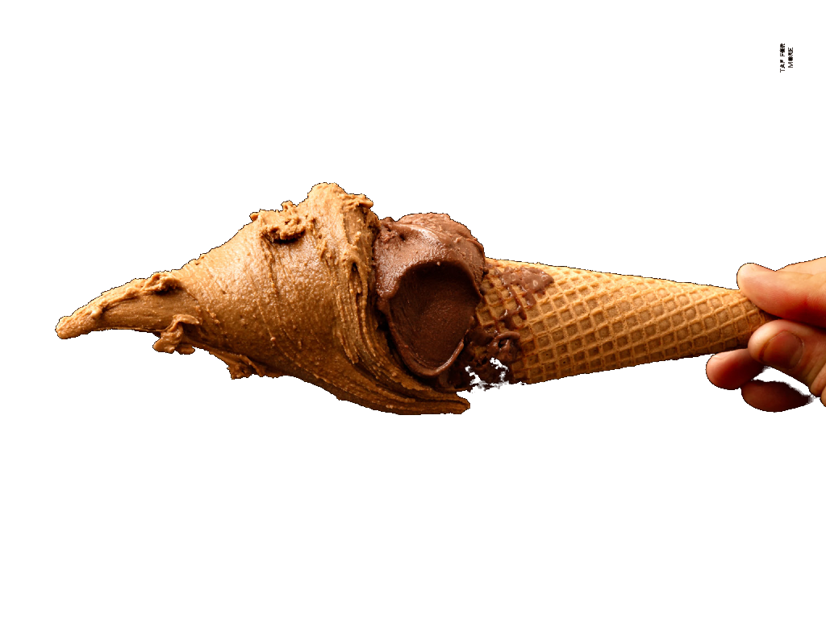
HOME STORIA CONTATTI COME GUSTI ORDINE ONLINE
Il nostro gelato è realizzato artigianalmente, alla vecchia maniera.
Prodotto da ingredienti naturali, BIO e a km 0, dai migliori produttori Catanesi.
Tutto il buono della nostra città in un prodotto di qualità!
Via Vittorio Emanuele, 131, Catania

Slide 5
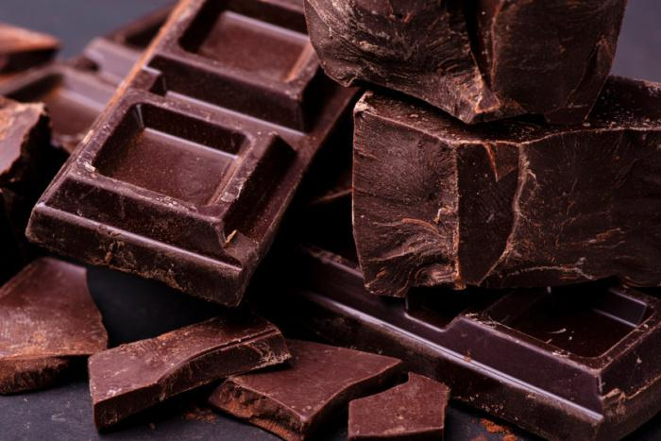
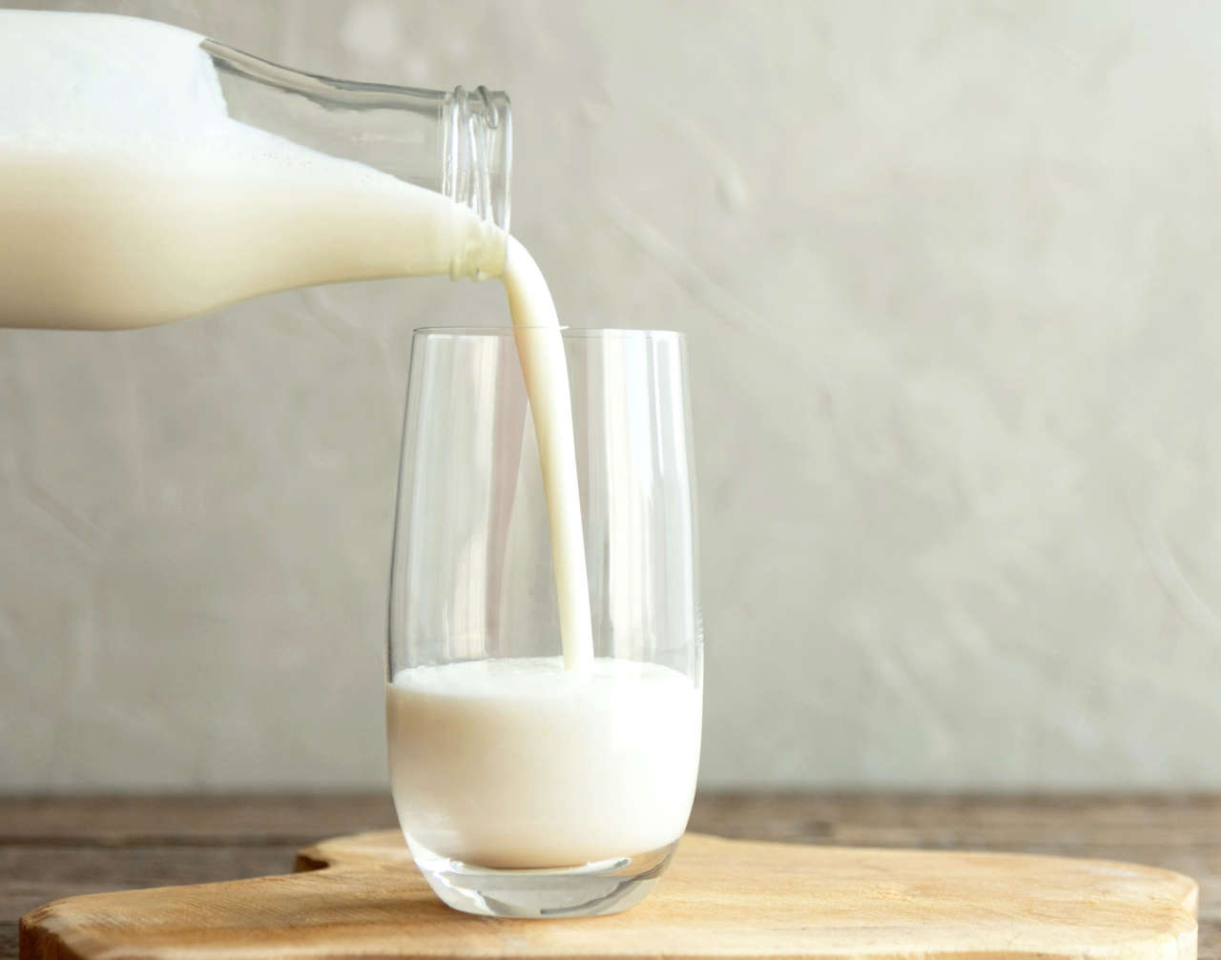


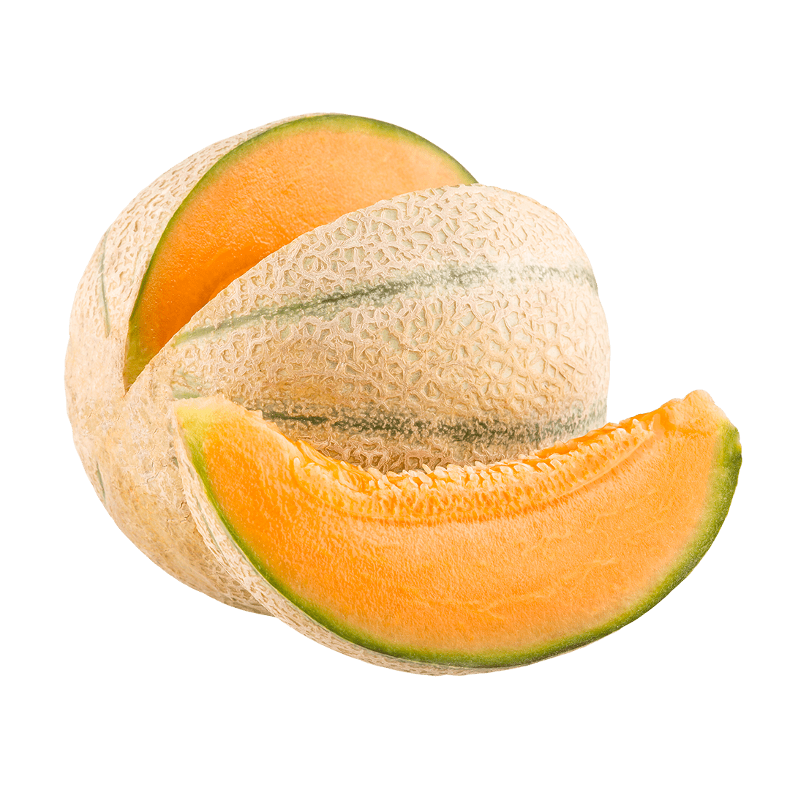
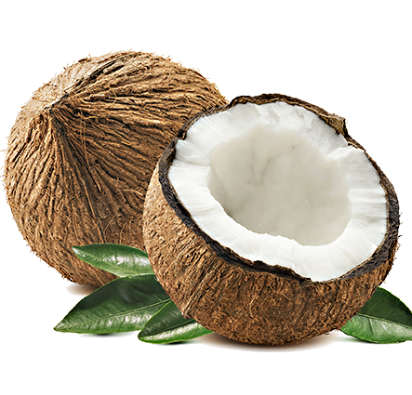
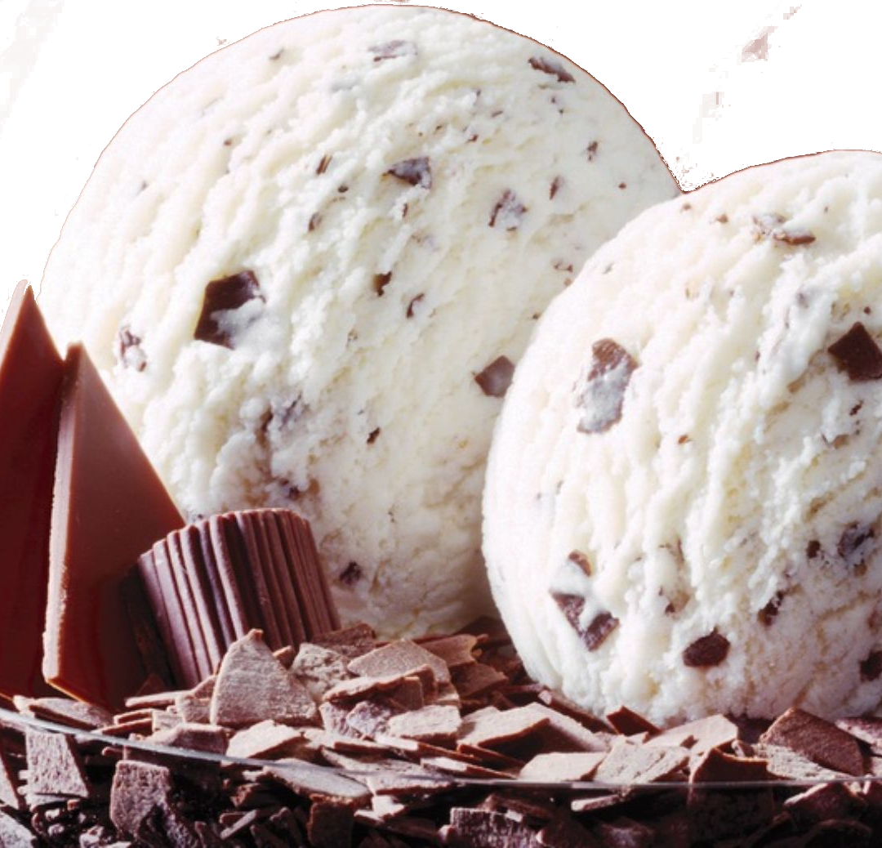
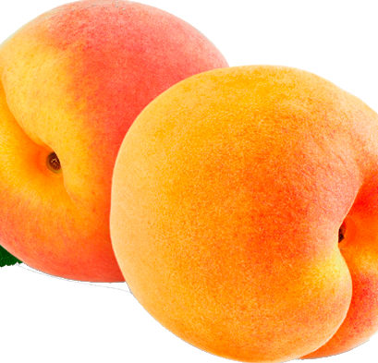
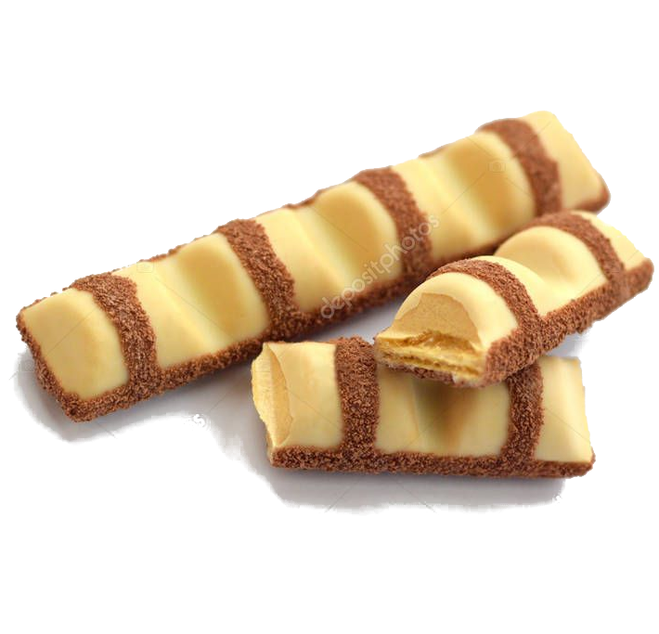
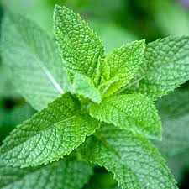
HOME STORIA CONTATTI COME GUSTI ORDINE ONLINE
Cioccolato
Fior di latte
Limone
Fragola
Melone
Cocco
Stracciatella
Pesca
Bueno
Menta
Via Vittorio Emanuele, 131, Catania

Slide 6

HOME STORIA CONTATTI COME GUSTI ORDINE ONLINE
Da ora puoi ordinare anche online!
Listino:
vaschetta piccola (4 palline) 7€
vaschetta media (8 palline) 15€
vaschetta grande (12 palline) 22€
vaschetta famiglia (20 palline) 35€
Via Vittorio Emanuele, 131, Catania

Slide 7

HOME STORIA CONTATTI COME GUSTI ORDINE ONLINE
Scegli una vaschetta:
Vaschetta Piccola
Paga con
Via Vittorio Emanuele, 131, Catania

